Slide 1
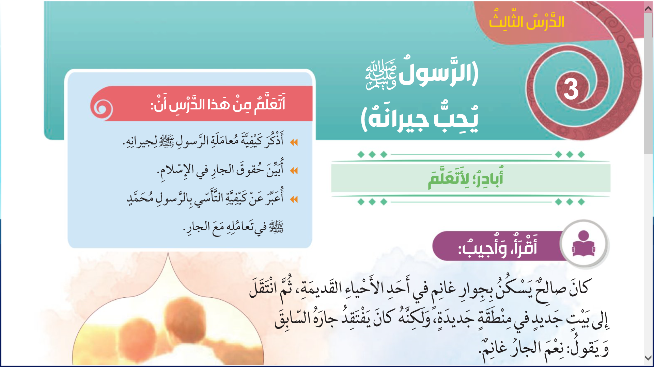


Slide 2
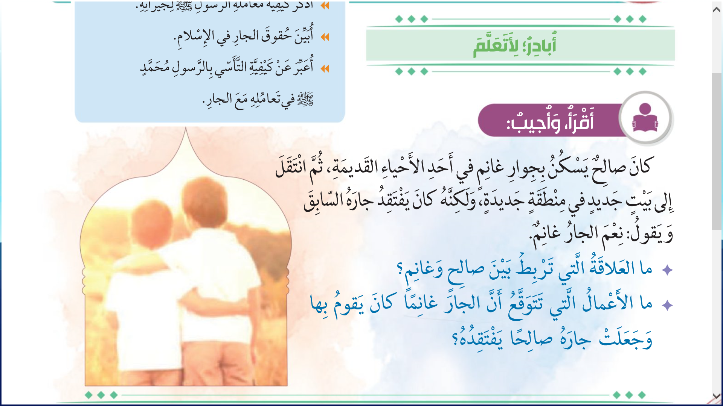
جيران
يزوره – يسأل عنه – يساعده

Slide 3
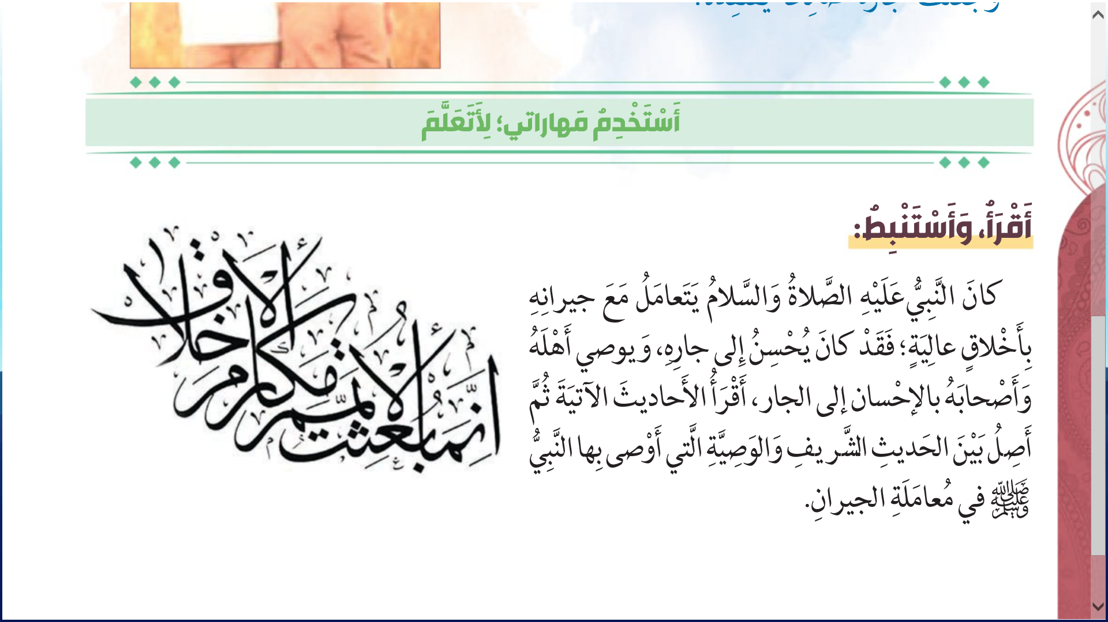

Slide 4
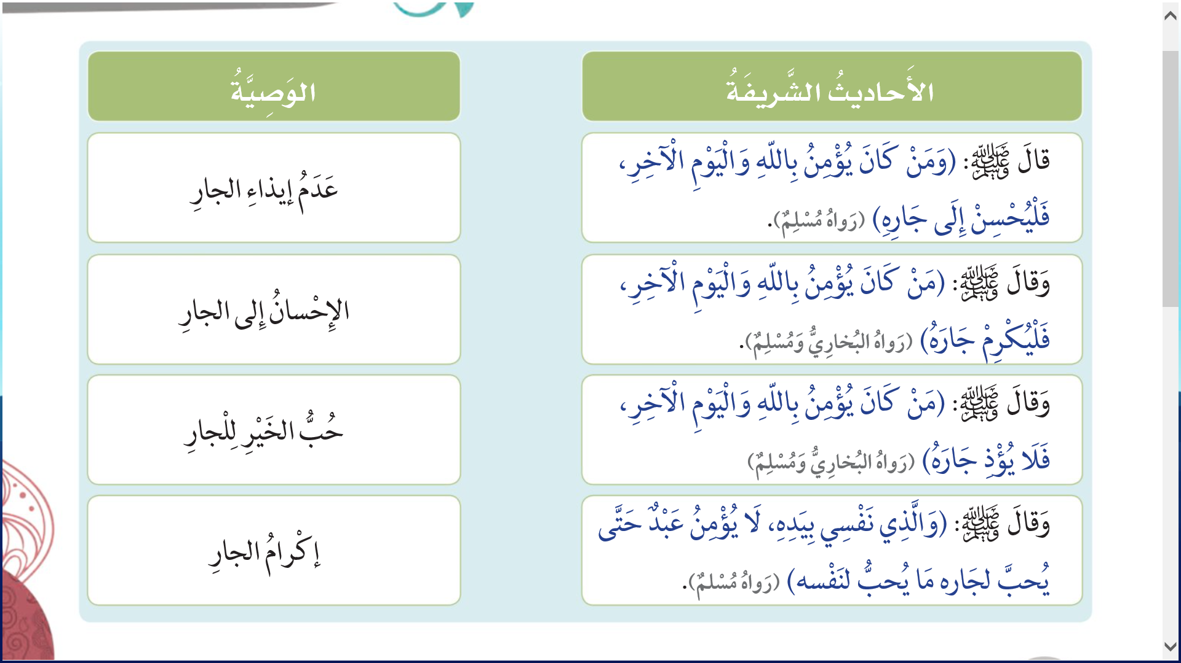

Slide 5



Slide 6
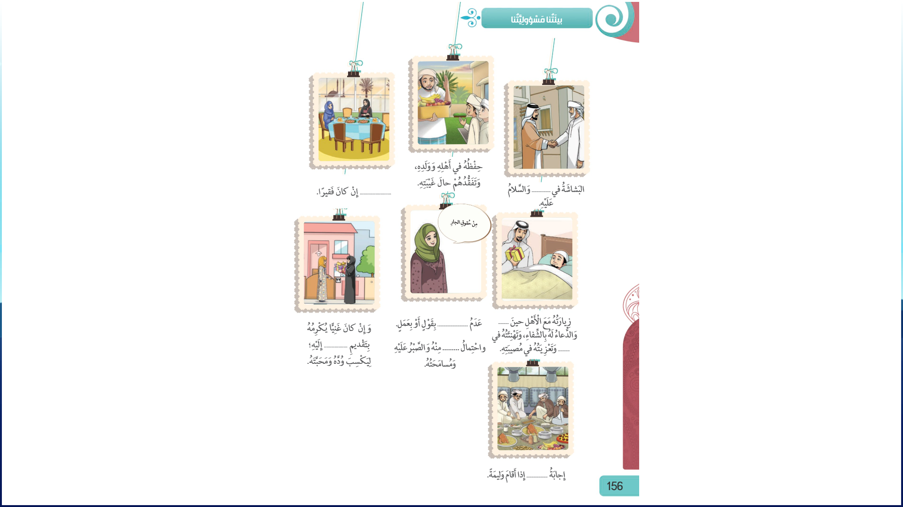
مساعدته
وجهه

Slide 7
إيذائه
يمرض
الهدايا
الأذى
الفرح
دعوته

Slide 8
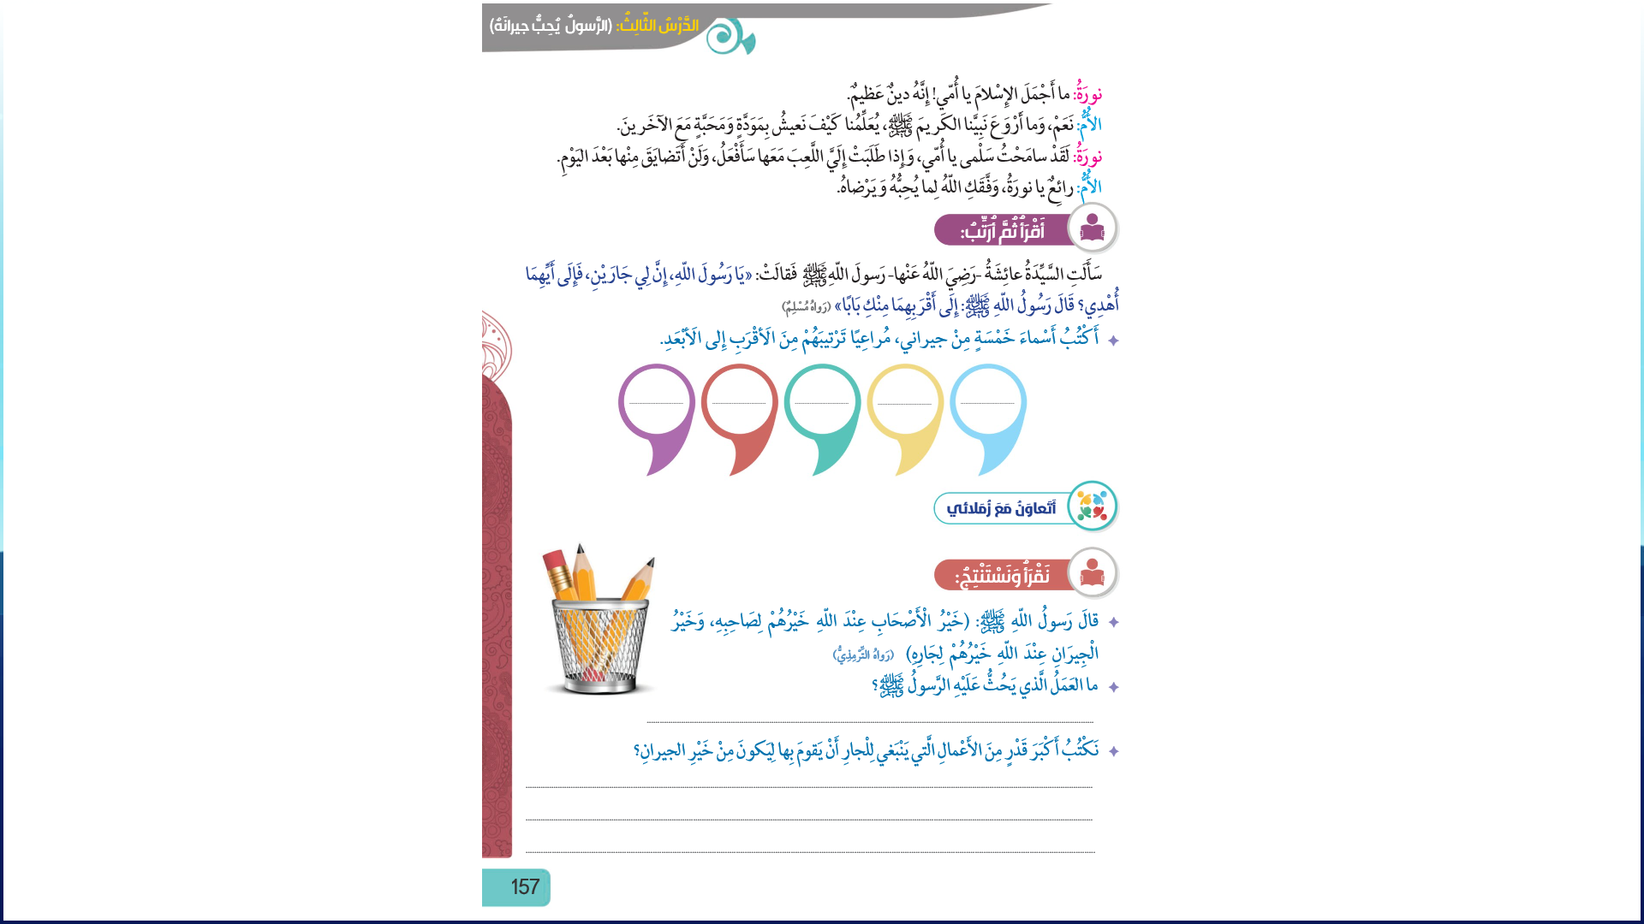

Slide 9
الاحسان إلى الجار

Slide 10
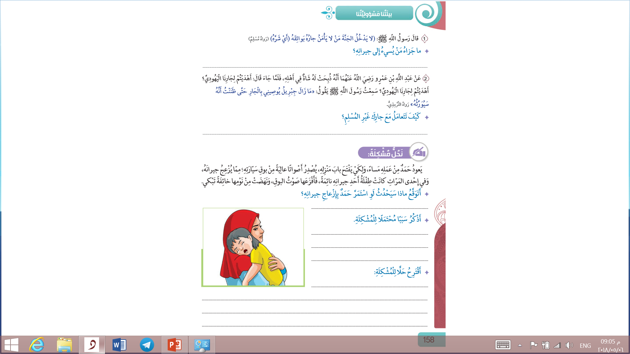
عدم دخول الجنة
إكرامه ومعاملته معاملة حسنة

Slide 12

أشعر بالحزن والضيق
تنتشر المحبة

Slide 13
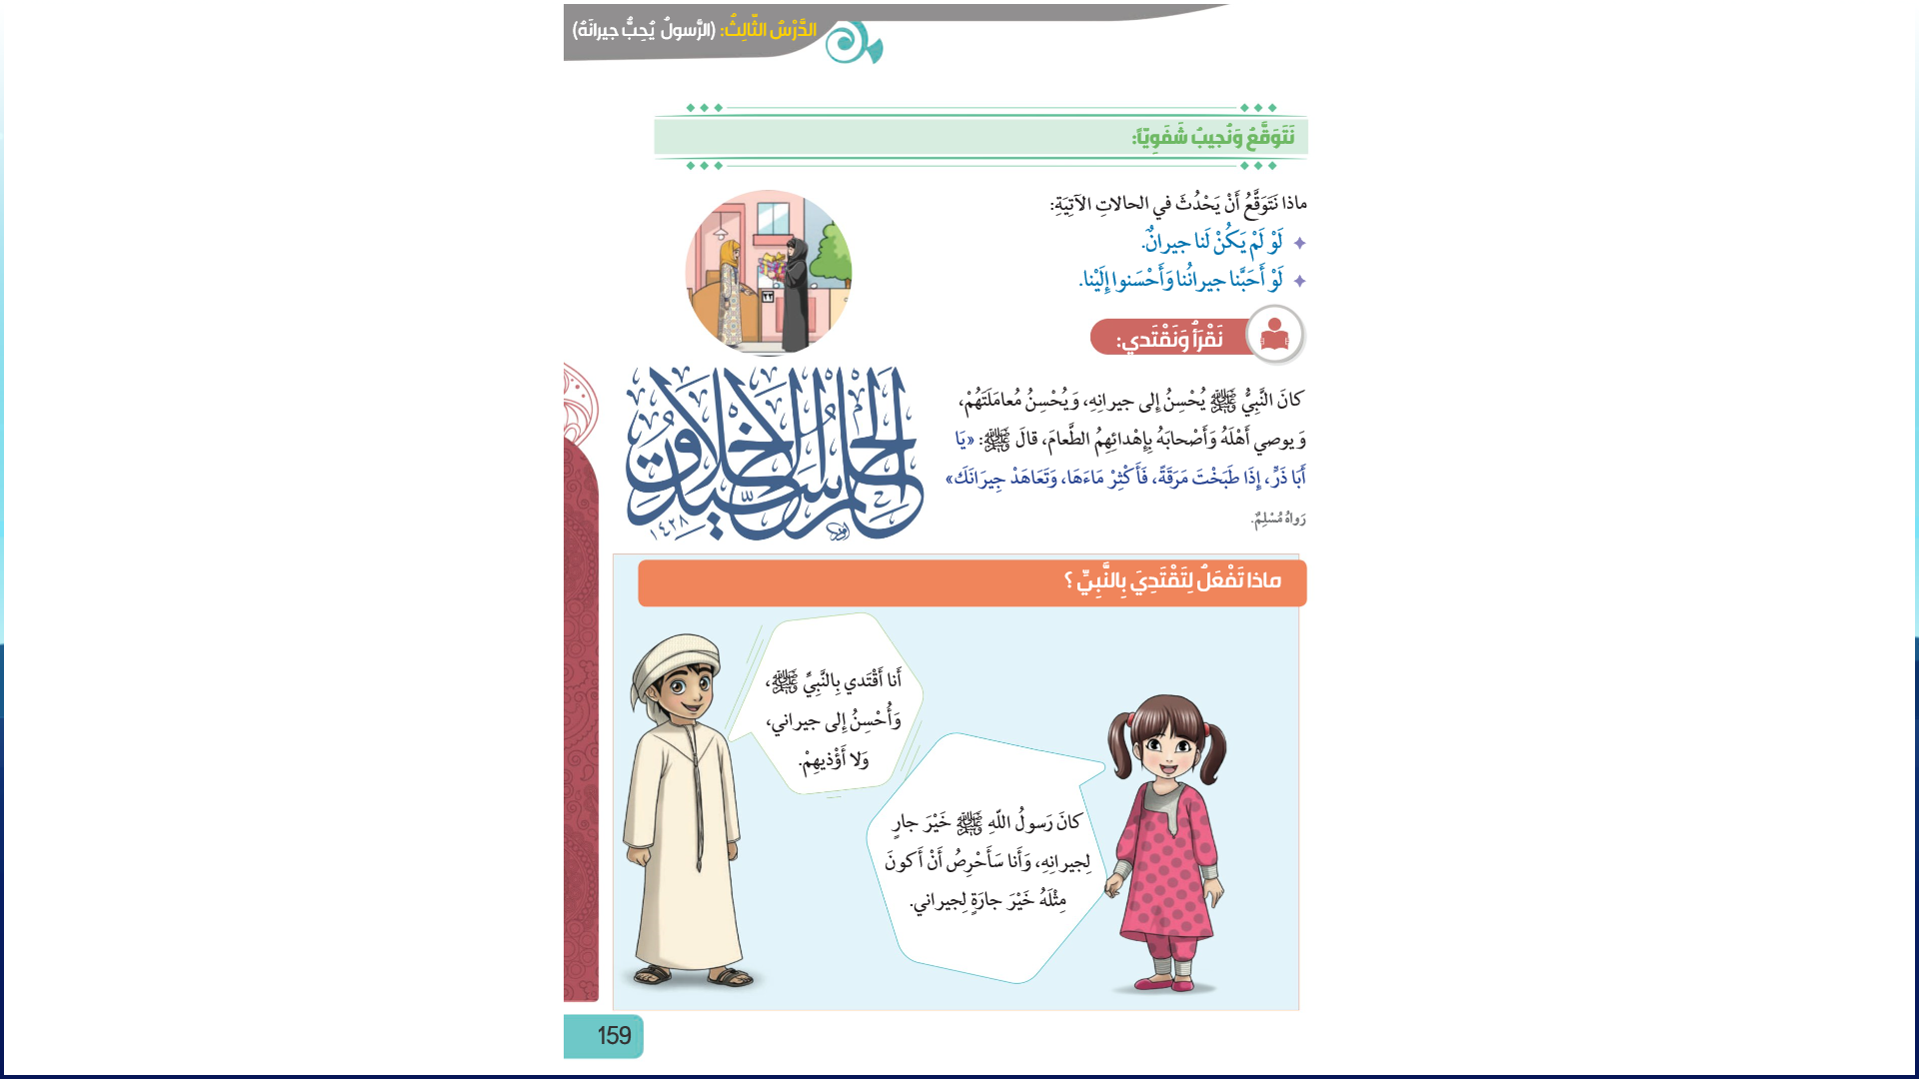

Slide 14
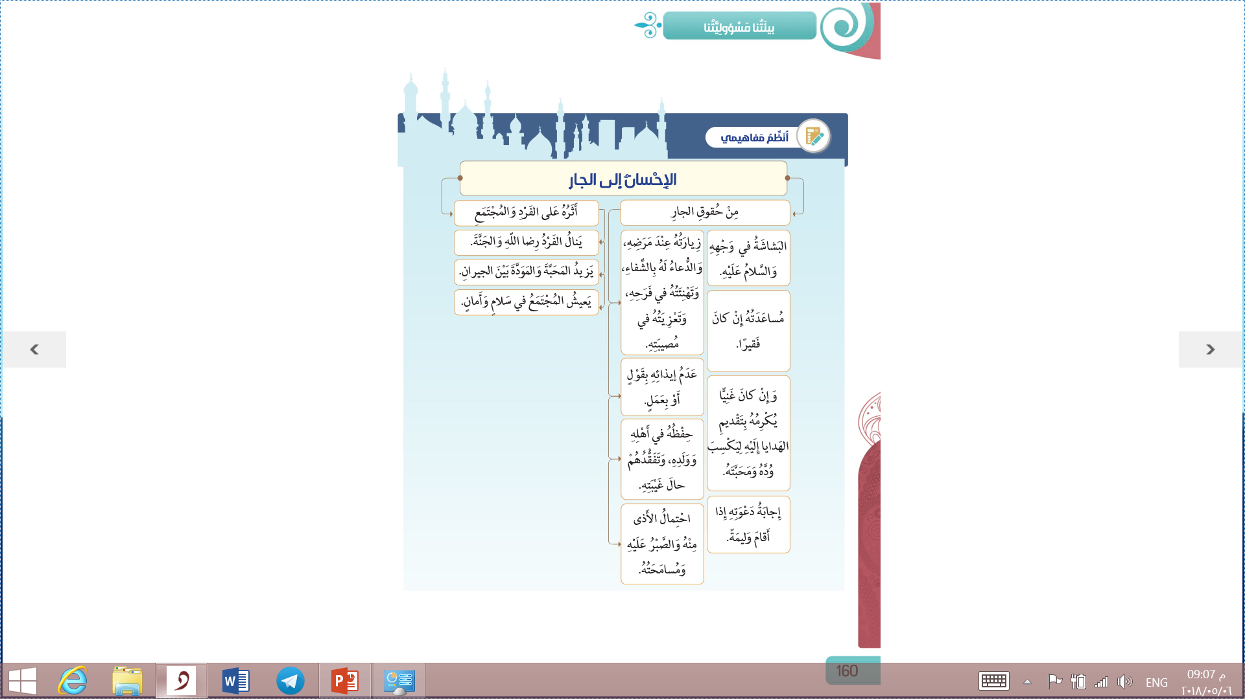

Slide 15
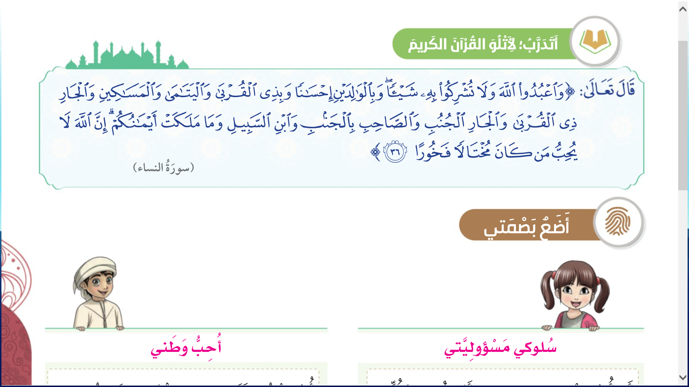
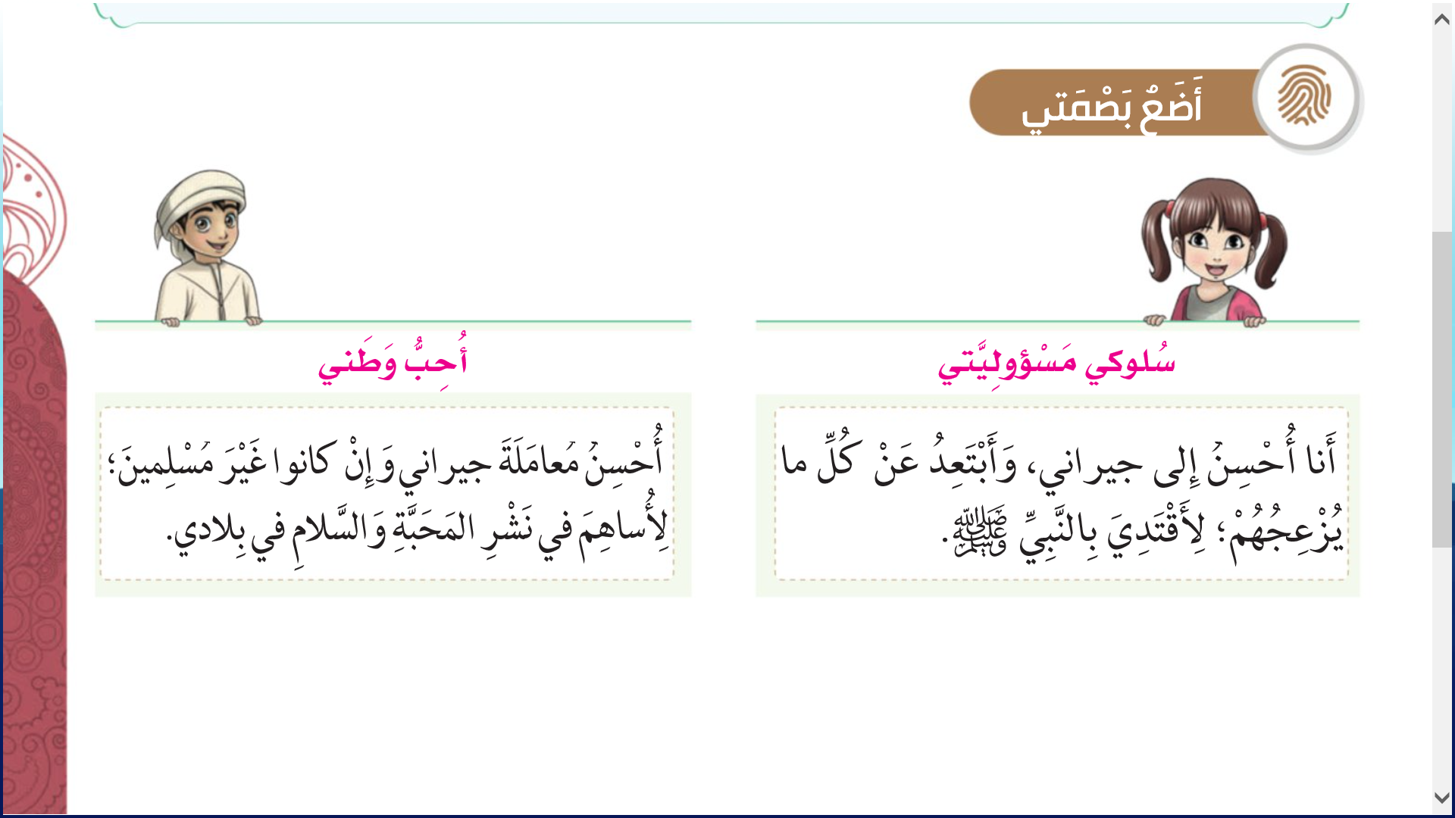

Slide 16
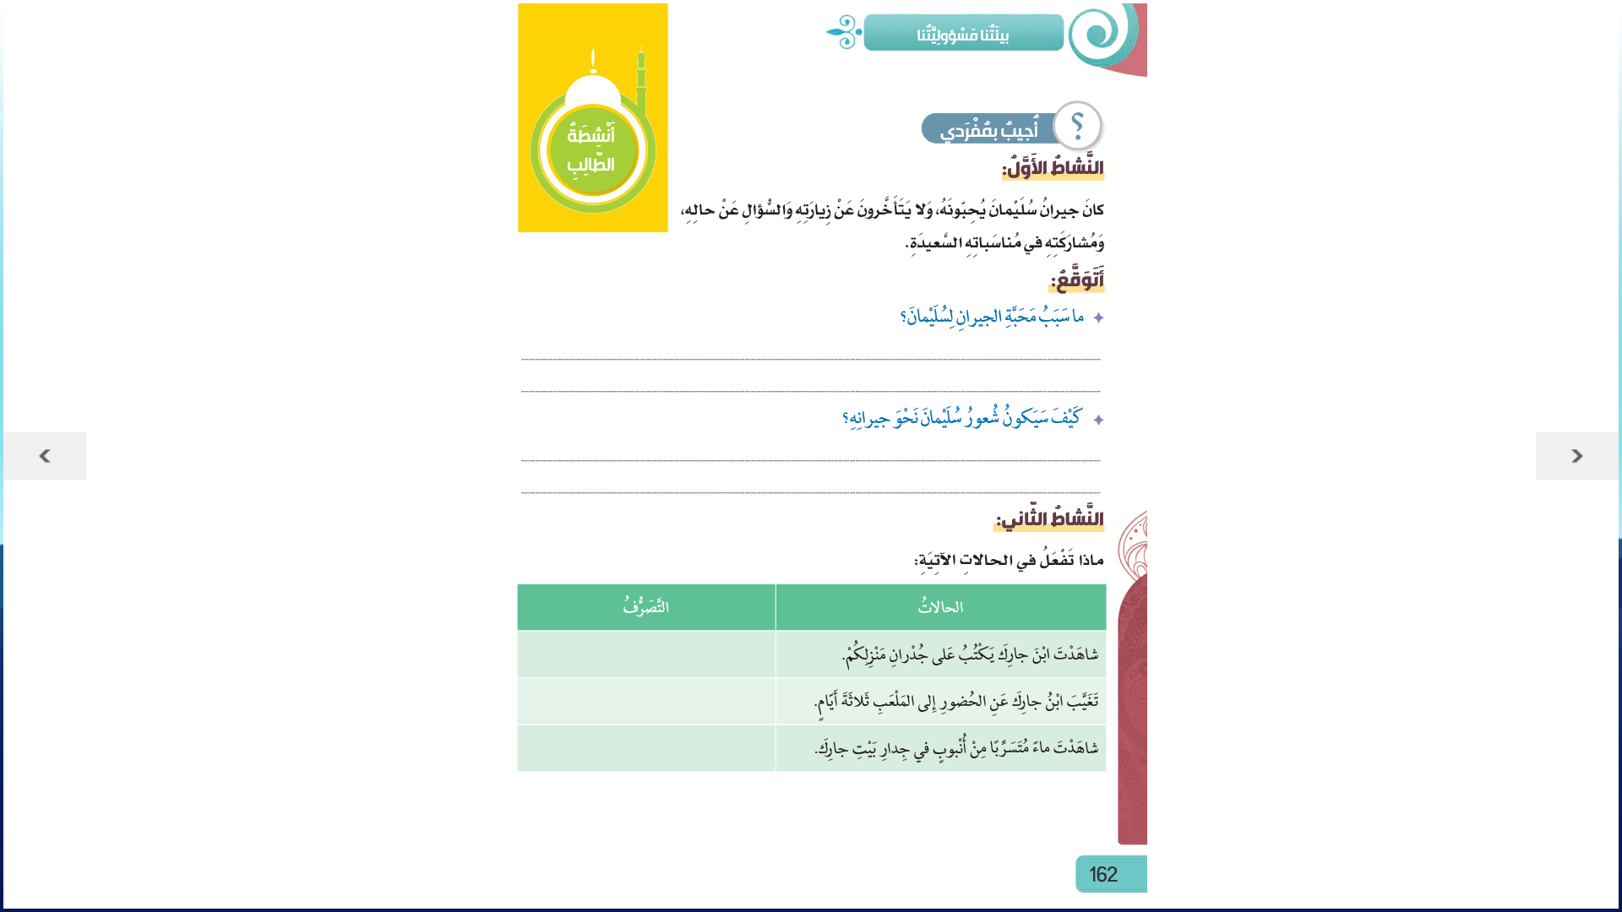
معاملة سليمان الطيبة لجيرانه
يحبهم

Slide 17
أنصحه بعدم الكتابة
أسأل عنه واطمئن عليه
أخبر جاري ليصلحه

Slide 18
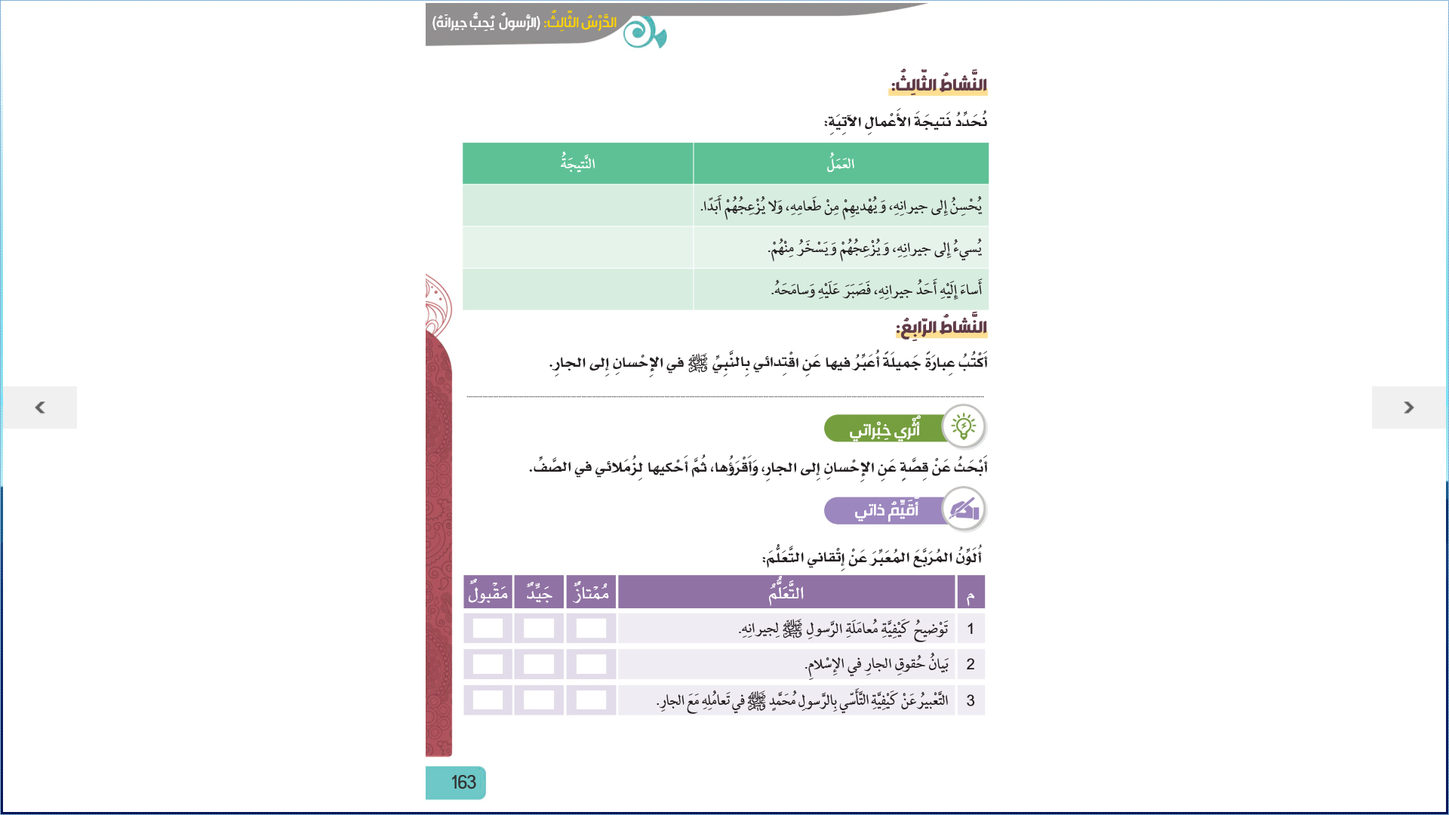
انتشار المحبة
الكره والحقد
انتشار المحبة والتسامح

